Slide 1
PHÒNG GIÁO DỤC VÀ ĐÀO TẠO QUẬN LONG BIÊN TRƯỜNG MẦM NON NẮNG MAI
LĨNH VỰC PHÁT TRIỂN THẨM MỸ
Đề tài: Xé đán đồ dùng để uống
Lứa tuổi: Mẫu giáo nhỡ 4-5 tuổi
Giáo viên: Đỗ Thanh Hằng

Slide 2
Các con vừa hát bài hát gì?
Tôi là cái ấm trà

Slide 3
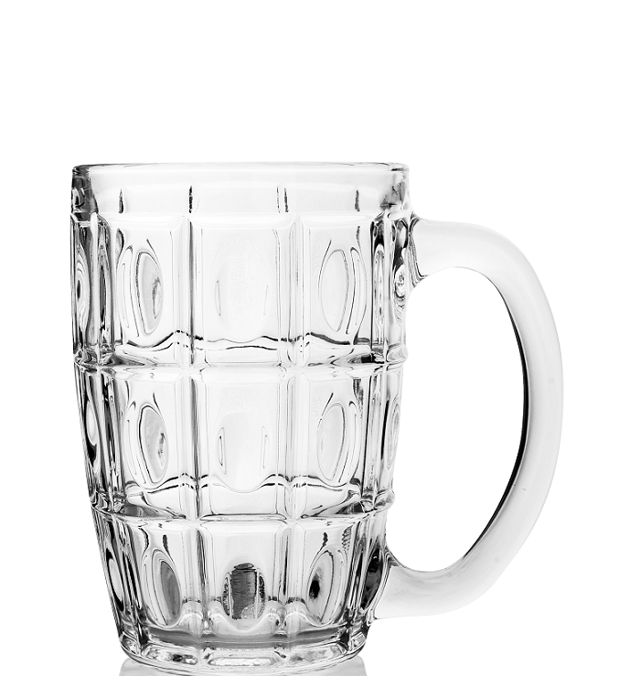
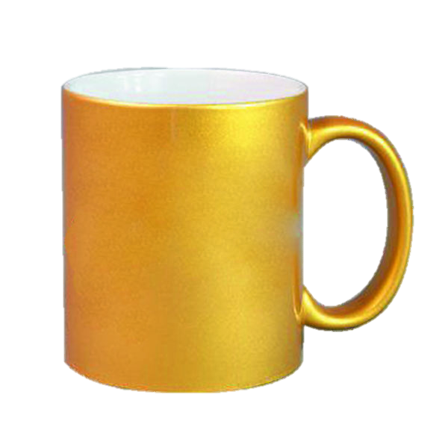

Slide 4
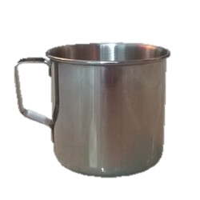
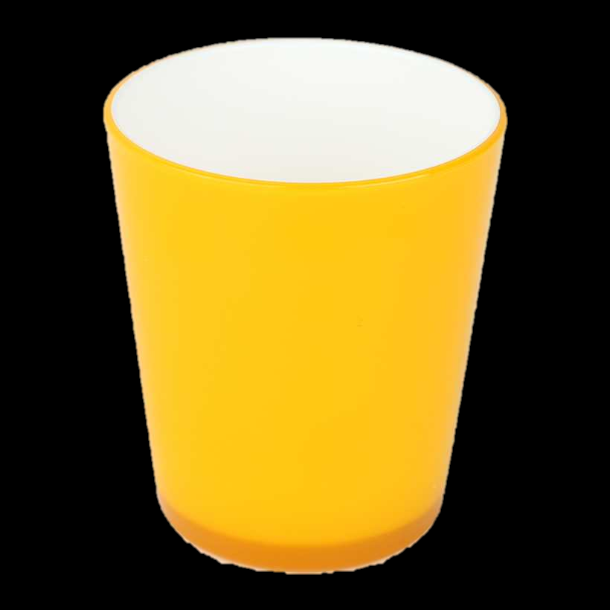

Slide 5
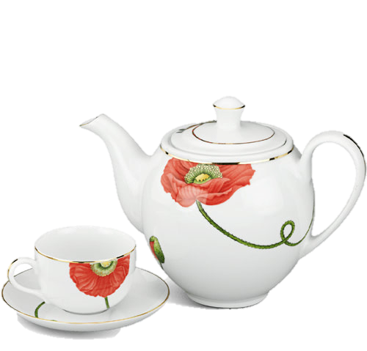

Slide 6
Xé dán đồ dùng để uống

Slide 7
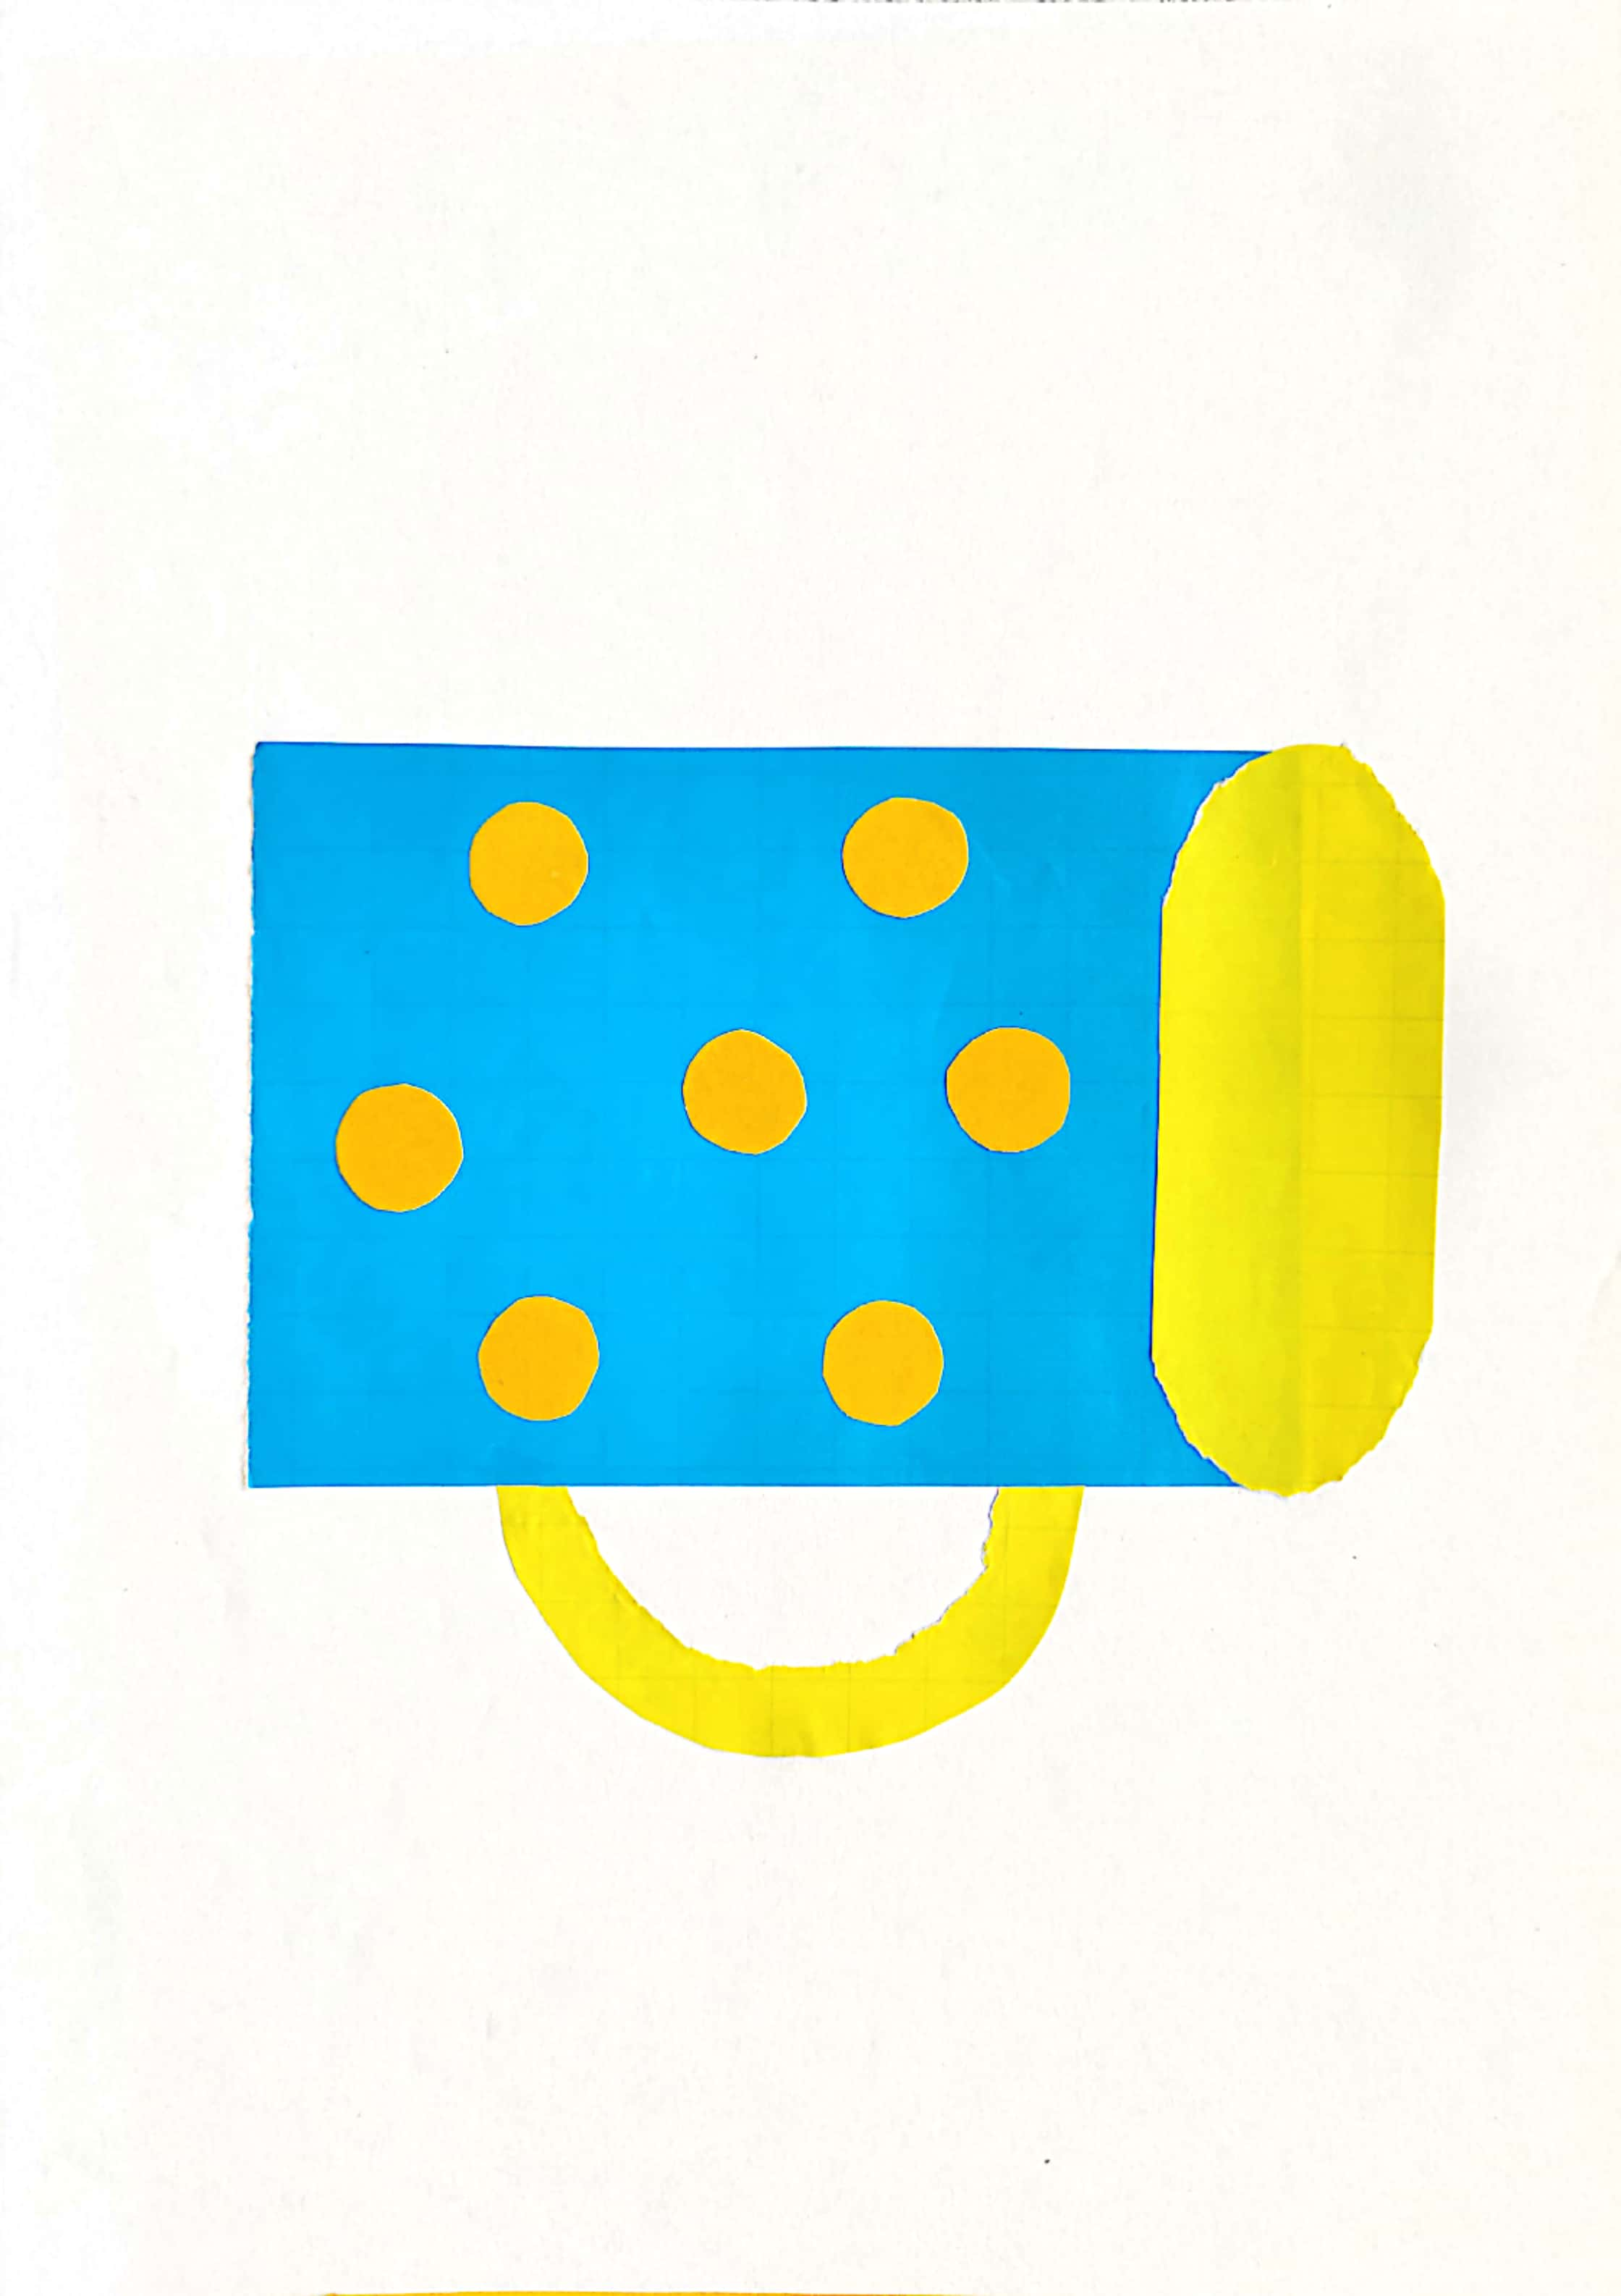

Slide 9
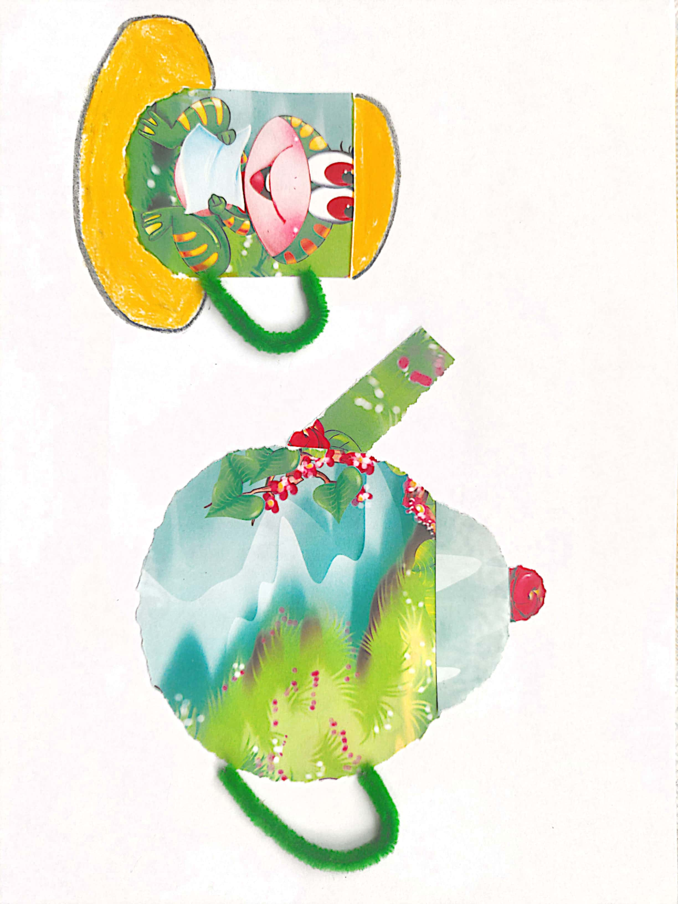

Slide 10
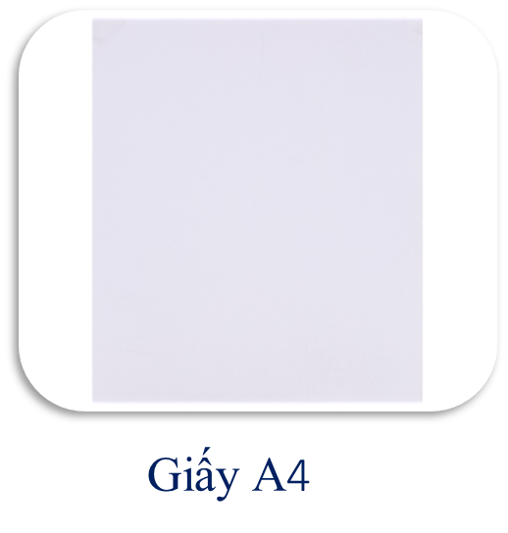
Chuẩn bị:

Slide 11
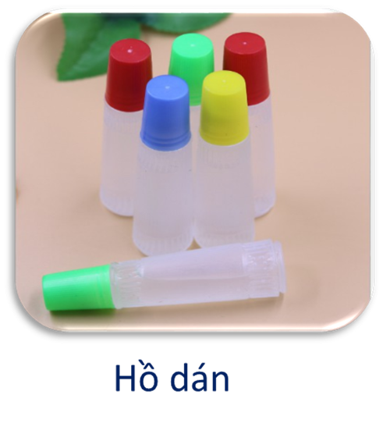
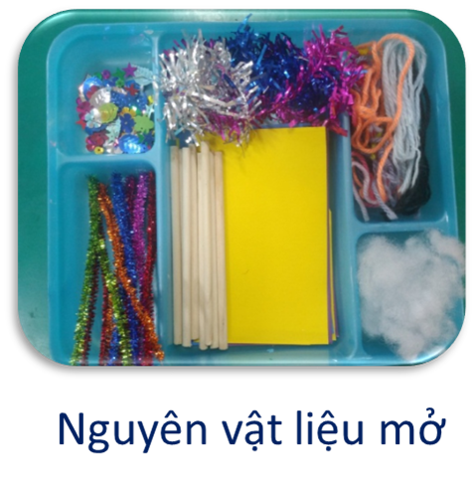
Chuẩn bị:
Bút sáp màu

Slide 13
Hỏi ý tưởng của trẻ:

Slide 14
Trẻ thực hiện

Slide 15
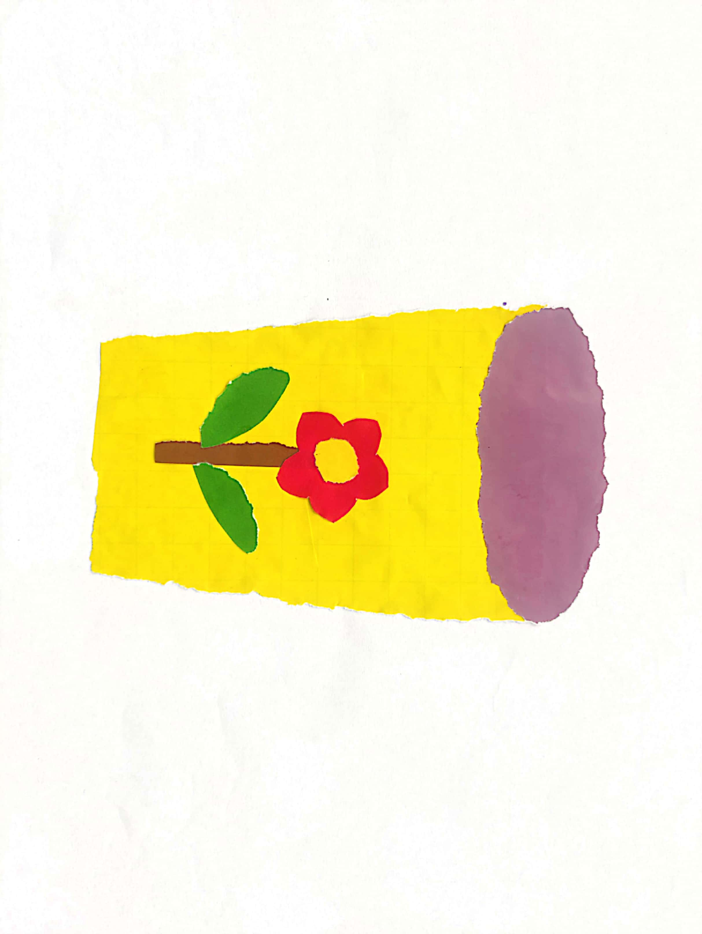

Slide 16
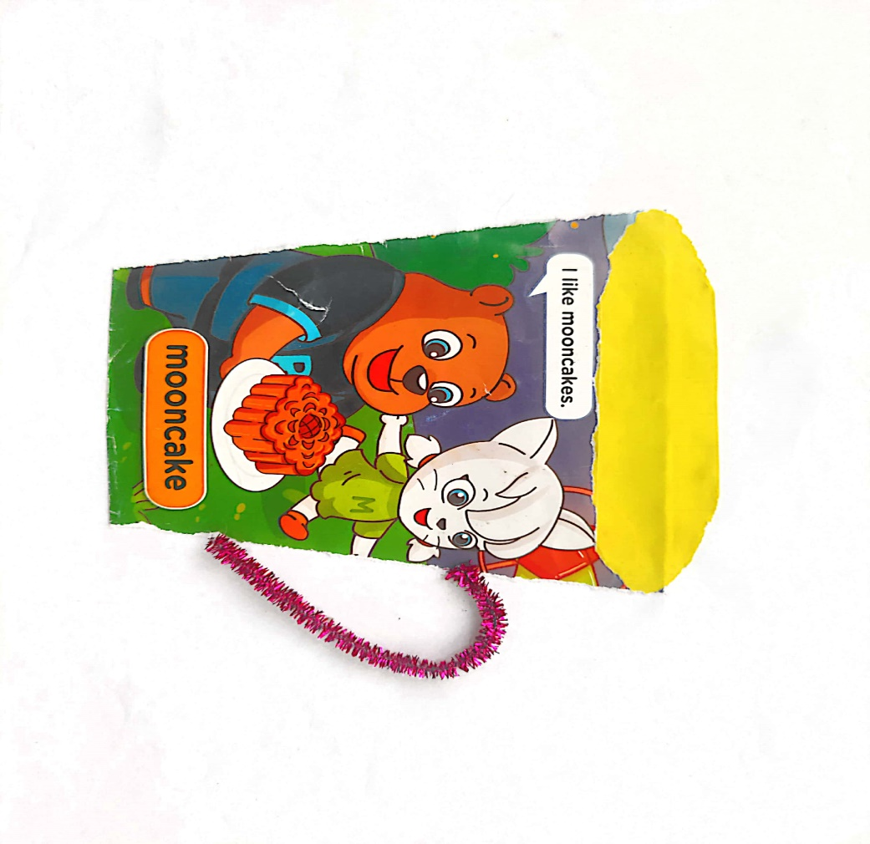
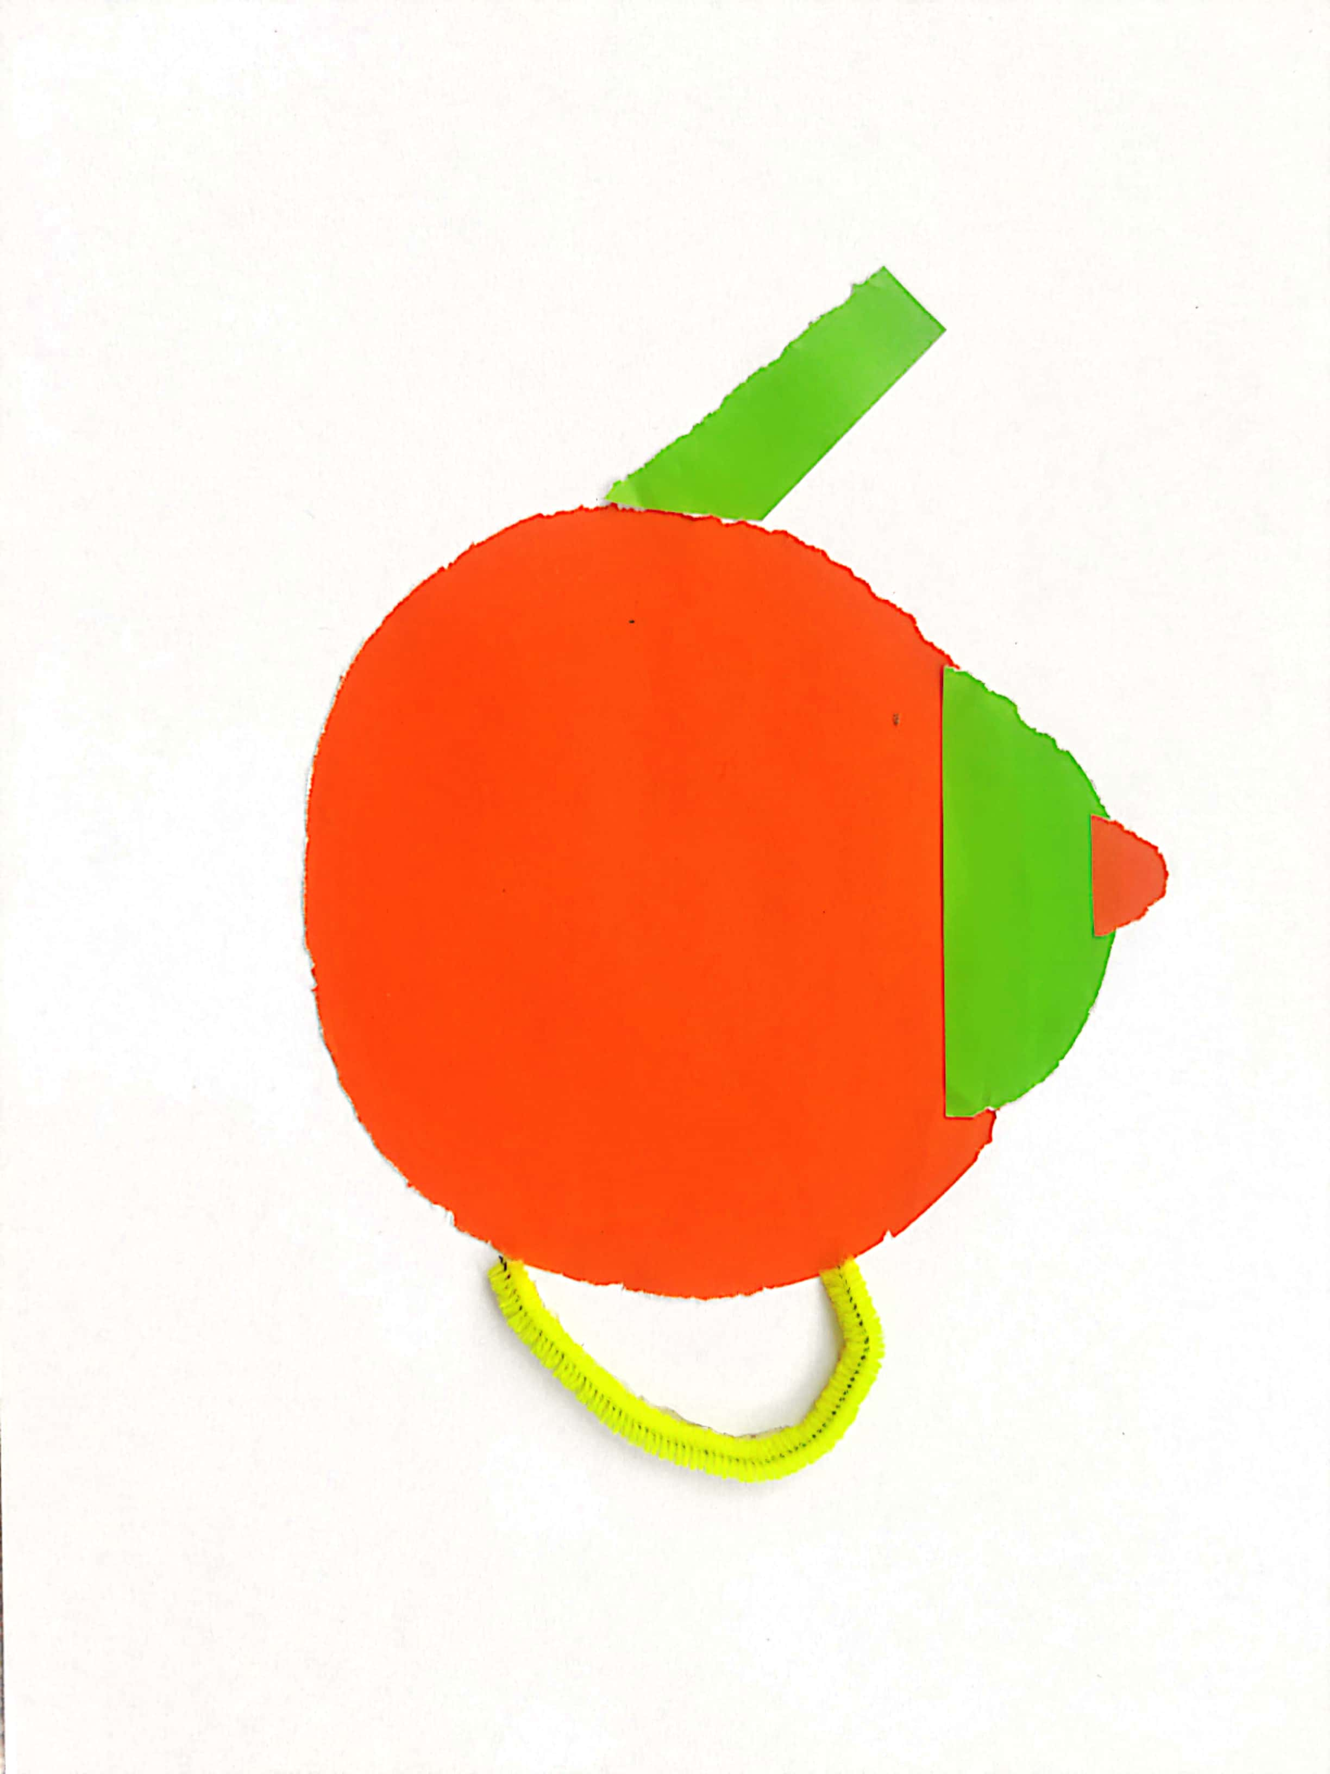

Slide 17
Xin chào và hẹn gặp lại các con ở bài học sau!

